Slide 1




PROPUESTA DE
PREDICCION PARA PYME
Presentación realizada por Angel Carrera

Slide 2


CONTENIDO
01
02
03
Resumen del proyecto
Planteamiento del problema
Data Overview
04
05
Model Development & Model Results
Propuesta de prueba piloto

Slide 3






RESUMEN
MOROSIDAD EN PYMES
IDENTIFICAR A LOS CLIENTES EN MORA
La morosidad en las pymes se refiere a la demora en cumplir con las obligaciones financieras, un indicador crítico que afecta la salud financiera de cualquier entidad bancaria
Identificar a tiempo a los clientes que regularizarán sus pagos sin intervención directa es clave para optimizar los recursos y reducir costos operativos.

Slide 4






SITUACIÓN PROBLEMATICA
Impacto Financiero:
La morosidad de las pymes genera costos significativos y riesgos financieros. Predecir qué clientes pagarán sus deudas de forma autónoma permite asignar recursos de cobranza de manera más eficaz, minimizando así las provisiones para deudas incobrables.
Eficiencia Operativa
Las gestiones de cobranza indiscriminadas elevan los gastos operativos. Un modelo predictivo facilita la identificación de casos de auto-cura, optimizando los esfuerzos del equipo y mejorando la relación con el cliente.
Retención de Clientes
La intervención excesiva puede deteriorar la experiencia del cliente. Al predecir la auto-cura, se mejora la satisfacción del cliente y se fomenta una mayor lealtad, impactando positivamente en la retención de clientes a largo plazo.

Slide 5





DATA OVERVIEW
Los datos de los clientes son el núcleo de nuestras estrategias analíticas, conduciendo cada decisión hacia el éxito operacional y la satisfacción del cliente. La precisión en la limpieza y preparación del dataset asegura la validez de nuestras predicciones y la eficacia de las acciones subsiguientes.
01
Eliminar faltantes
02
Transformación de Datos
03
Análisis de Correlación
04
Selección de Características

Slide 6

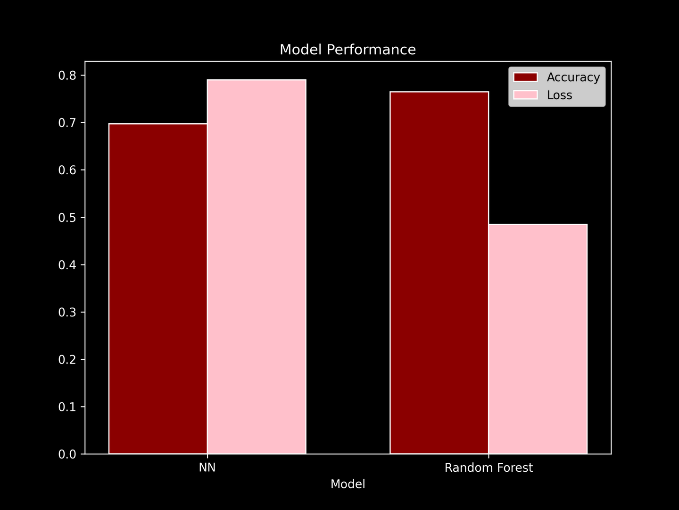

Resultados de Modelo de NN vs RF
Neural Network (NN):
Exhibe un rendimiento satisfactorio en la detección de patrones complejos, con un nivel de exactitud del 69.7%. Su estructura flexible la hace ideal para adaptarse a datos no lineales y relaciones intrincadas.
Random Forest (RF):
Supera a la NN con una precisión del 76.5%, indicando un mejor ajuste general. Ofrece una robustez adicional frente a la sobreajuste y es eficiente en el manejo de datos categóricos y numéricos.

Slide 7

PÚBLICO OBJETIVO
PYMES
Las empresas consideradas pequeñas en las PYMES son el publico objetivo para el piloto de esta campaña
Pruebas piloto
Estas pruebas buscarán validar la eficacia del modelo en predecir la auto-cura y permitirán ajustar las estrategias de intervención, minimizando así las acciones de cobranza mientras se maximiza la recuperación de pagos en mora

Slide 8



CRONOLOGÍA
brevemente las fechas clave del proyecto

Slide 9


Enero
Preparación del proyecto: Seleccionar y preparar el dataset, desarrollar y afinar el modelo de predicción inicial.
Prueba interna del modelo: Validación cruzada del modelo con datos históricos para ajustar parámetros.
Febrero
Lanzamiento del piloto: Aplicar el modelo a un segmento pequeño y controlado de pymes para monitorear la eficacia en tiempo real.
Marzo
Análisis intermedio: Recoger datos de las interacciones, realizar ajustes basados en la retroalimentación y optimizar el modelo.
Abril
Evaluación y escalado: Analizar los resultados completos del piloto, presentar los hallazgos y preparar el modelo para un despliegue más amplio.
Mayo

Slide 10



GRACIAS A TODOS
Por leer este resumen del proyecto
Si tiene alguna consulta puede contactarme
3530-2980
juanangelcarrerasoto@gmail.com

